Slide 1
Високотемпературна плазма

Slide 2
Основні характеристики
Плазма – це частково або повністю йонізований газ, у якому густини позитивних і негативних розрядів практично однакові.
Плазма
Низькотемпературна Т~10³K
Високотемпературна
Т~10⁸K

Slide 3
Високотемпературна плазма
Гаряча плазма майже завжди повністю іонізована.
Ступінь іонізації ~100%.
Зазвичай саме вона розуміється під «четвертим агрегатним станом речовини».
Прикладом може служити Сонце.
Поняття високотемпературна плазма вживається звичайно для плазми термоядерного синтезу, який вимагає температур в мільйони K.

Slide 4
Речовина Сонця

Slide 5
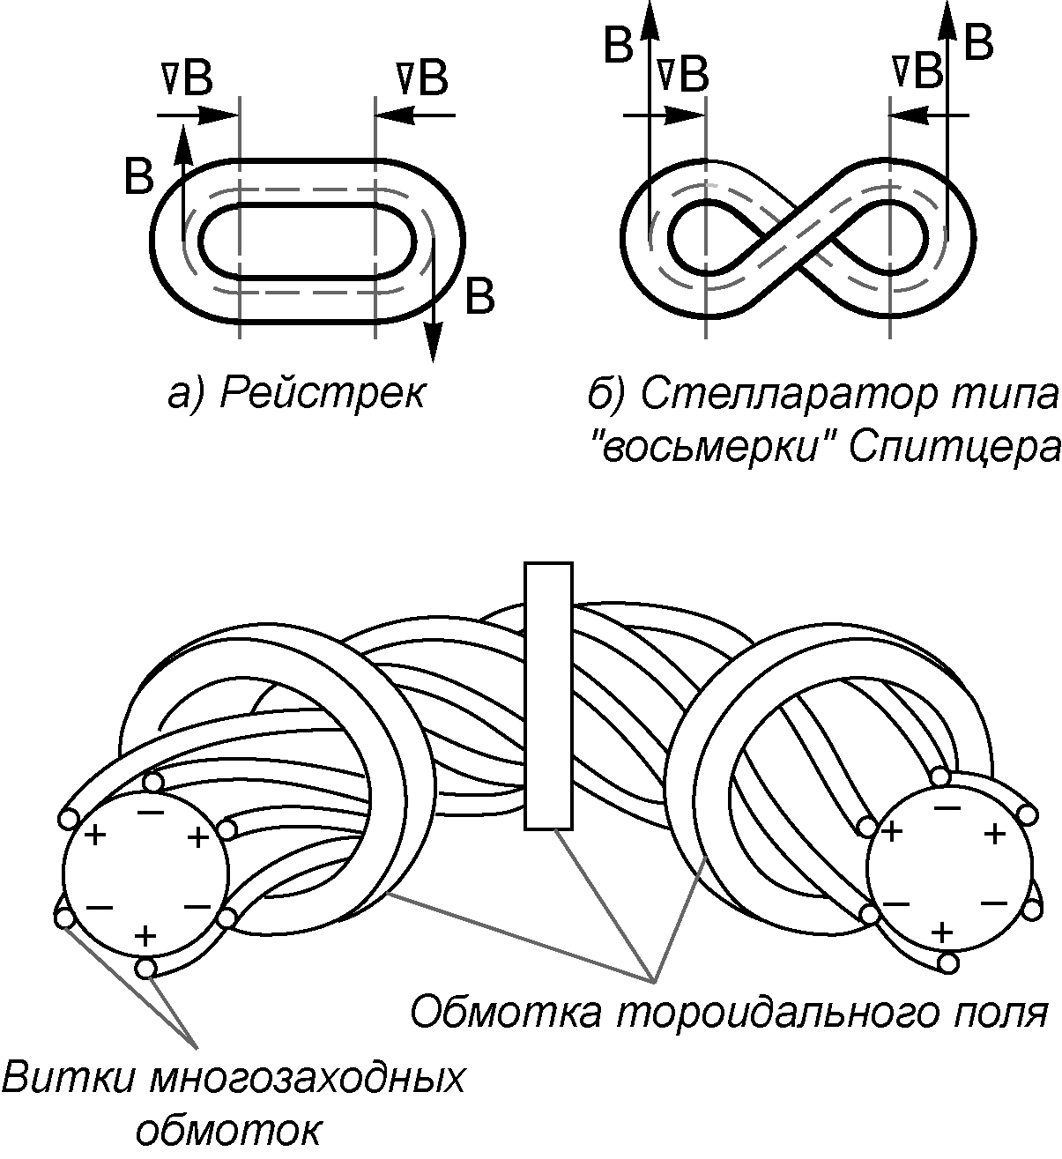
Утримання високотемпературної плазми
Для утримання високотемпературної плазми тривалий час використовується сильне магнітне поле.
У магнітному полі заряджені частинки рухаються по гвинтових траєкторіях, навитими на силові лінії, тому вони можуть бути ізольовані від стінок і можна говорити про так звану магнітну пастку для плазми.

Slide 6
Існування гарячої плазми
Вона існує на Сонці, під час блискавок, утворюється при експериментах з термоядерного синтезу.
Використання високотемпературної плазми дозволяє проводити глибоке рафінування металу при невеликому вакуумі.

Slide 7
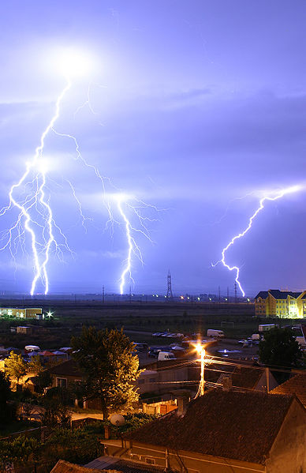
Блискавка
Блискавка є прикладом природної плазми.
Температура плазми у блискавці може досягати ~28000 К.

Slide 8
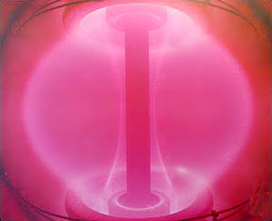
Плазма у термоядерному реакторі
Інтерес до плазми виник у зв'язку з дослідженнями газового розряду. Робота над проблемою керованого термоядерного синтезу підвищила цей інтерес, оскільки будь-яка речовина за умови досягнення її частинками енергій, достатніх для термоядерних реакцій, переходить до стану плазми.
Плазму застосовують також у термоелектронних і магнетоплазмодинамічних (МПД) генераторах — перетворювачах тепла безпосередньо на електричну енергію.

Slide 9
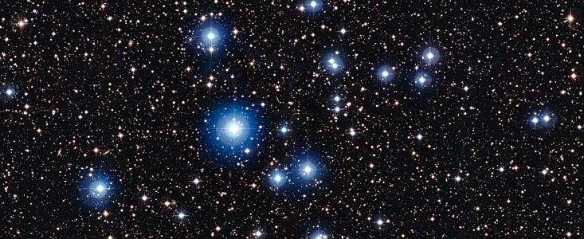
Плазма в астрофізиці
Очевидна роль плазми в астрофізичних явищах, так як гарячі зірки складаються з цілком іонізованої плазми.

Slide 10
Дякую за увагу!

